Slide 1
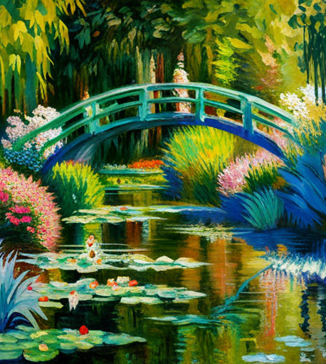
NHIỆT LIỆT CHÀO MỪNG CÁC EM ĐẾN VỚI BÀI HỌC MỚI!

Slide 2

UỶ BAN NHÂN DÂN QUẬN HỒNG BÀNG
TRƯỜNG TIỂU HỌC AN HỒNG
Chủ đề 1: Yếu tố tạo hình trong thực hành sáng tạo theo chủ đề
Tiết 1: Quan sát
Lớp: 5
Giáo viên: Trần Thị Trang

Slide 3
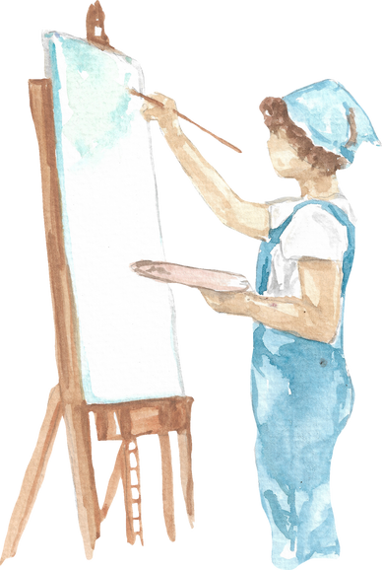
KHỞI ĐỘNG
VẼ TRANH TIẾP SỨC
+ GV chia cả lớp thành 4 đội chơi và phát cho mỗi đội một viên phấn.
+ Các nhóm chọn ý tưởng.
+ Các nhóm lần lượt lên bảng vẽ một trong các nét sau: chấm, gạch, hình khối cơ bản và có thể tô màu hình khối để thể hiện ý tưởng của nhóm.

Slide 4
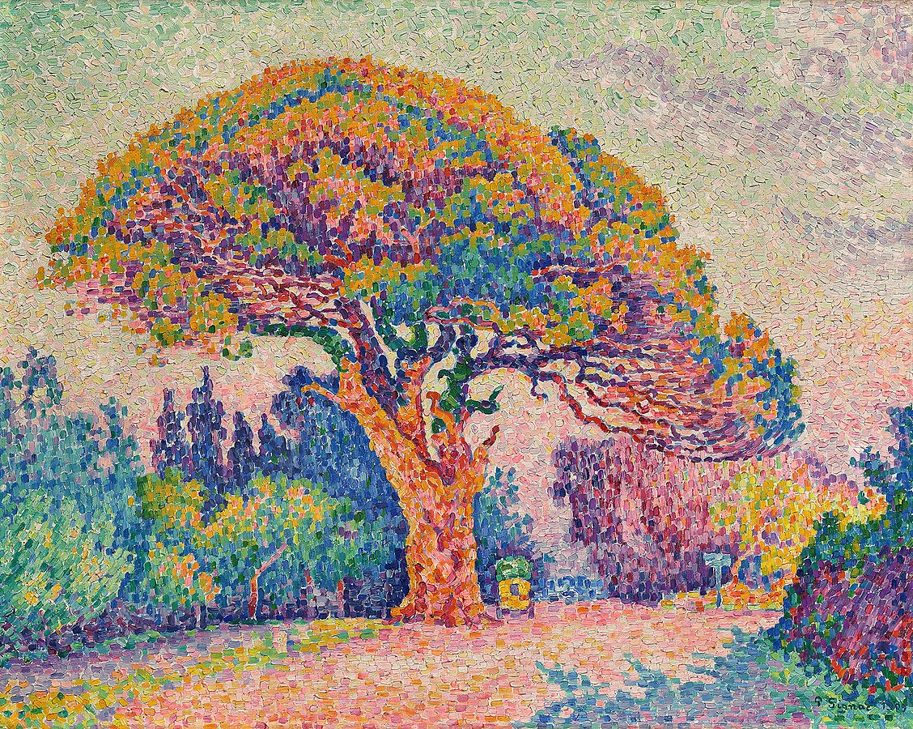
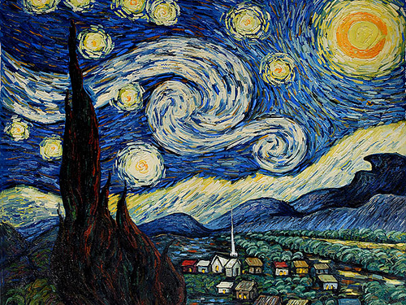
Quan sát một số tác phẩm mĩ thuật sau
Cây thông ở San Trô-pe (chấm màu)
Đêm đầy sao (màu sắc tương phản)

Slide 5
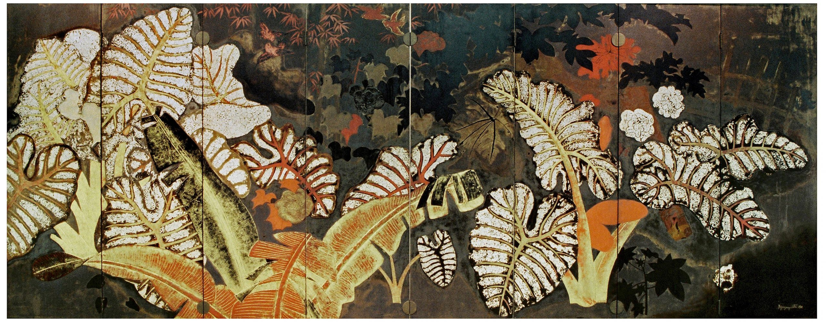
Quan sát một số tác phẩm mĩ thuật sau
Dọc mùng (nét cong, thẳng)

Slide 6
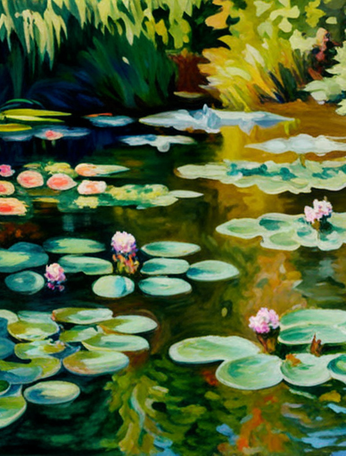
CHỦ ĐỀ 1:
YẾU TỐ TẠO HÌNH TRONG THỰC HÀNH,
SÁNG TẠO THEO CHỦ ĐỀ

Slide 7

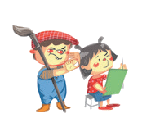


NỘI DUNG BÀI HỌC
QUAN SÁT
THỂ HIỆN
THẢO LUẬN
VẬN DỤNG

Slide 8
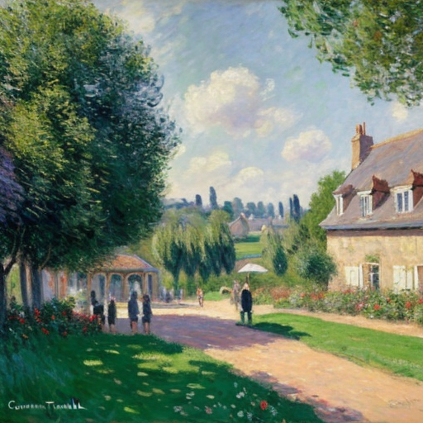
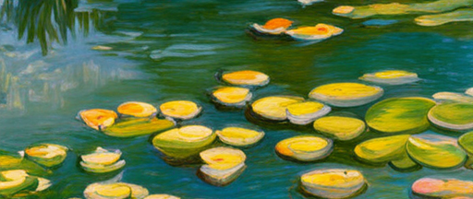
QUAN SÁT

Slide 9

Tìm hiểu một số yếu tố và nguyên lí tạo hình ở các tác phẩm mĩ thuật
Quan sát một số hình ảnh SGK tr.5 - 6
+ Nhận biết những yếu tố tạo hình trong các bức tranh ở trên.
+ Nguyên lí tạo hình nào xuất hiện trong bức tranh?
THẢO LUẬN NHÓM BỐN

Slide 10
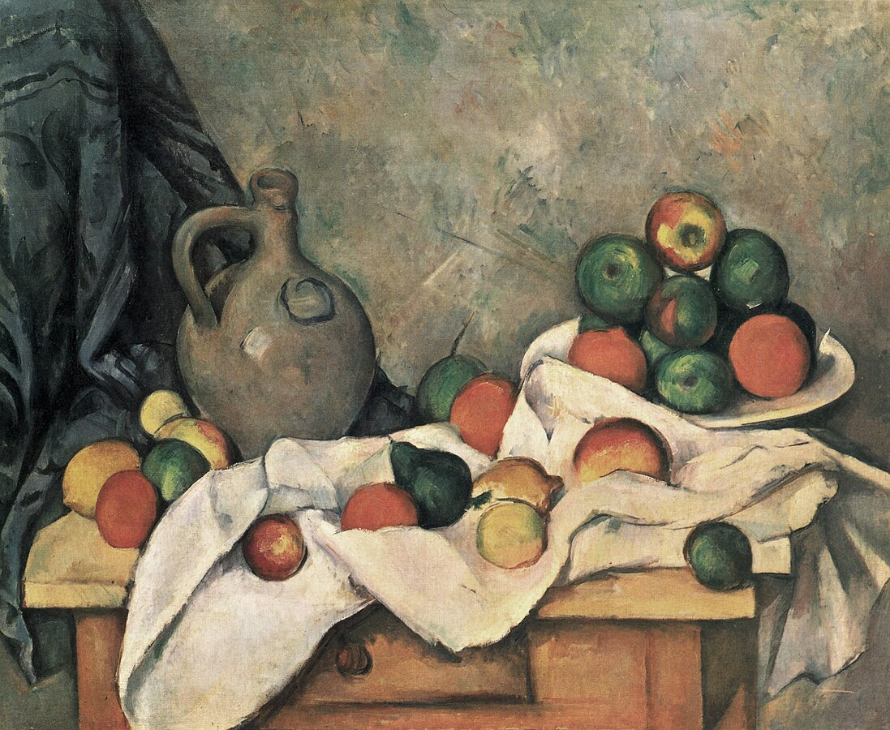
Hồ Chủ tịch làm việc ở Bắc Bộ Phủ
Rèm, bình và bát trái cây

Slide 11
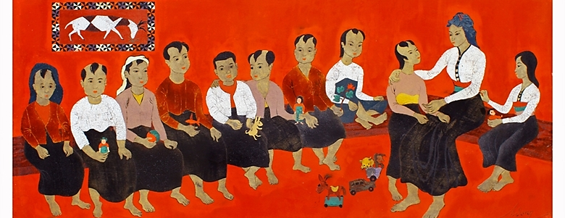
Nhà trẻ - Nguyễn Kim Đồng

Slide 12
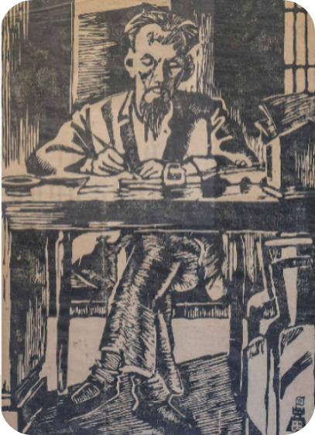
Nhận xét các tác phẩm mĩ thuật SGK tr.5 – 6
Những yếu tố tạo hình: chấm, nét uốn lượn, nét ngang, nét chéo, khối vuông, màu đen trắng diễn tả hình ảnh Bác đang trầm tư, suy nghĩ không gian trong phòng làm việc đơn sơ làm bật lên vẻ trí tuệ bình dị của Người.
Nguyên lí tạo hình: cân bằng, tương phản, lặp lại, nhịp điệu, tỉ lệ, hài hòa.

Slide 13
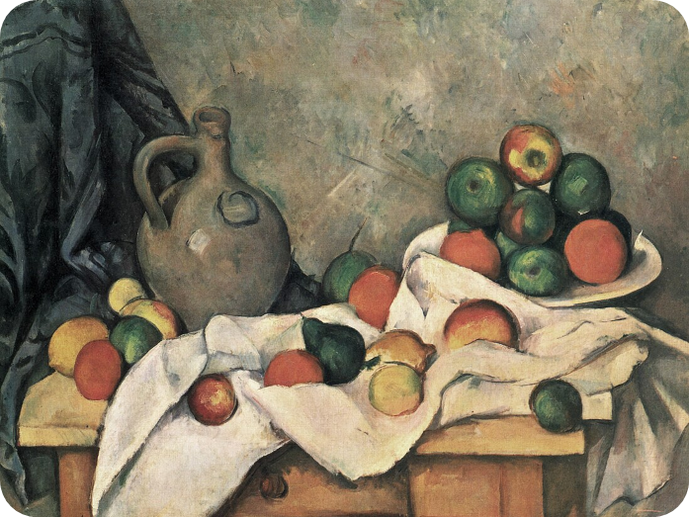
Những yếu tố tạo hình: nét ngang, dọc, nét uốn lượn, hình tròn, hình elip, khối hộp, màu sắc đa dạng kết hợp các gam màu nóng, lạnh, trung tính diễn tả tĩnh vật dưới nhiều góc độ khác nhau.
Nguyên lí tạo hình: cân bằng, tương phản, nhấn mạnh, tỉ lệ, hài hòa.

Slide 14
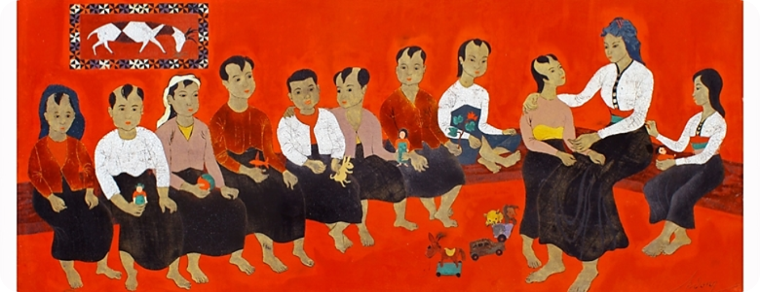
Những yếu tố tạo hình: nét vẽ uốn lượn, khối hộp, màu sắc rực rỡ diễn tả không gian nhà trẻ vui tươi, ấm áp.
Những yếu tố tạo hình: tương phản, lặp lại, nhấn mạnh, hài hòa.

Slide 15
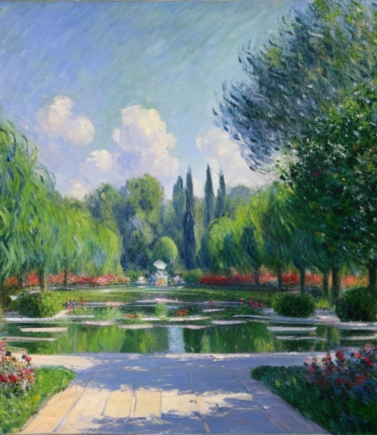
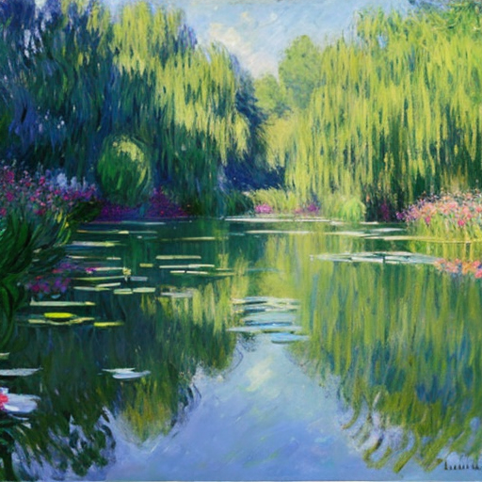
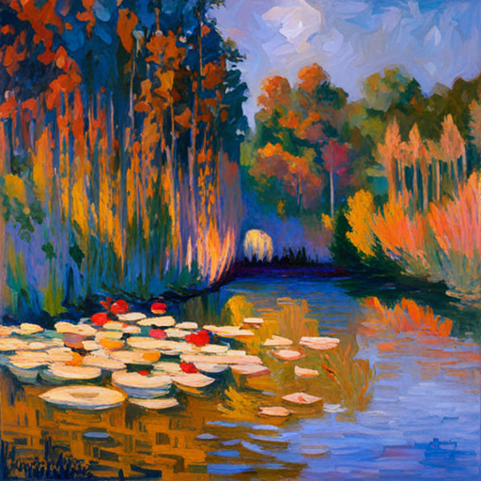
+ Ngoài các hình minh họa trong SGK tr.5-6, em còn biết đến những TPMT nào?
+ Yếu tố tạo hình nào ấn tượng với em? Vì sao?
+ Em sẽ sử dụng yếu tố, nguyên lí tạo hình nào trong phần thực hành của mình?

Slide 16
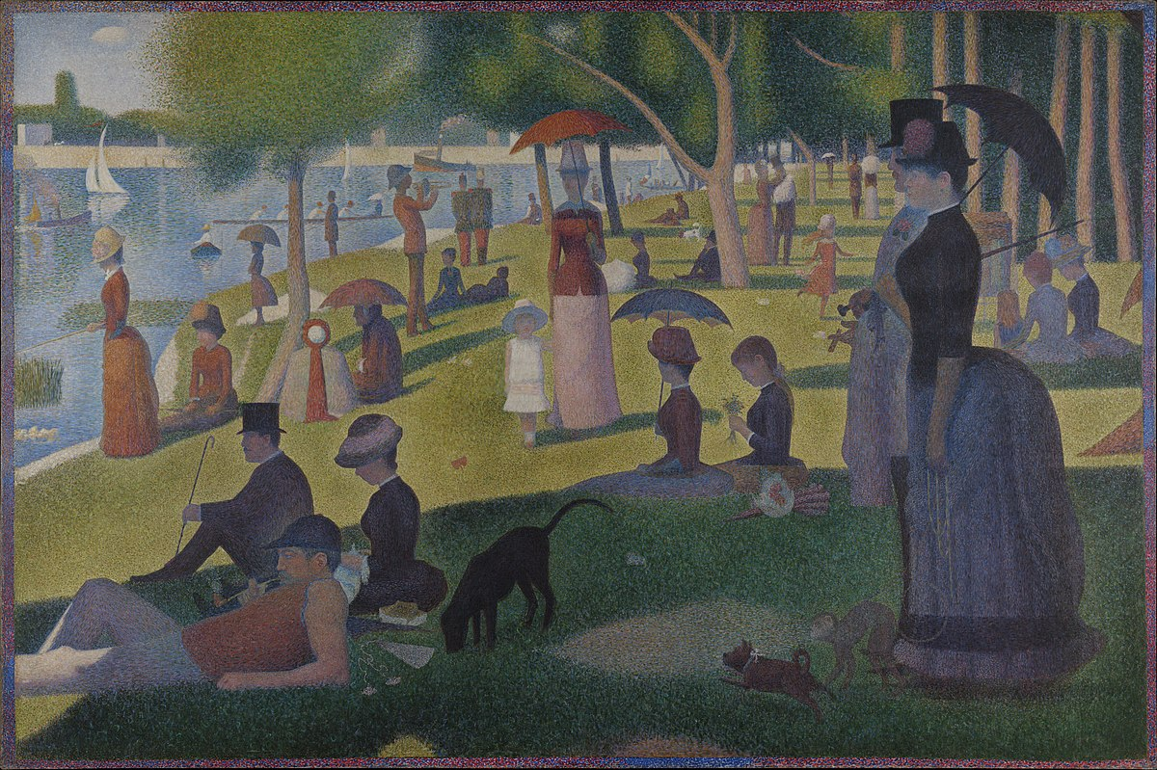
Quan sát một số tác phẩm mĩ thuật sau
Hổ đón Tết Nhâm Dần,
Phạm Viết Hồng Lam
Chiều chủ nhật trên đảo Giát,
Georges Seurat, sơn dầu

Slide 17
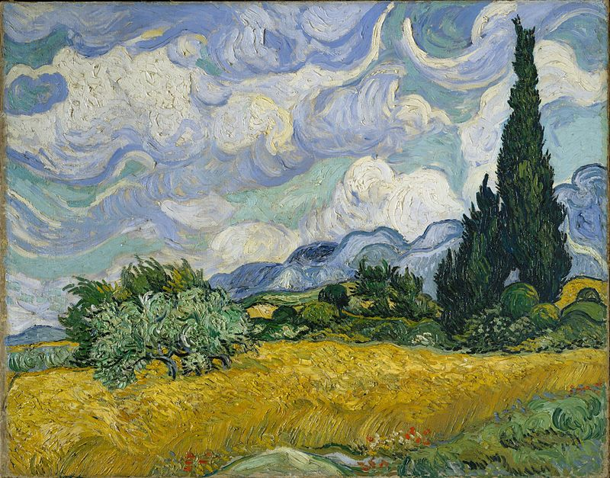
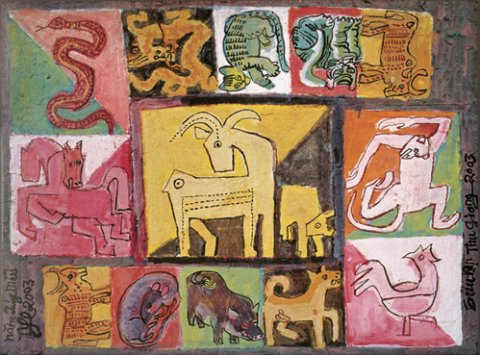
Đồng lúa mì và cây bách,
Vanh-xăng van Gốc, sơn dầu
12 con giáp,
Nguyễn Tư Nghiêm, tranh bột màu

Slide 18
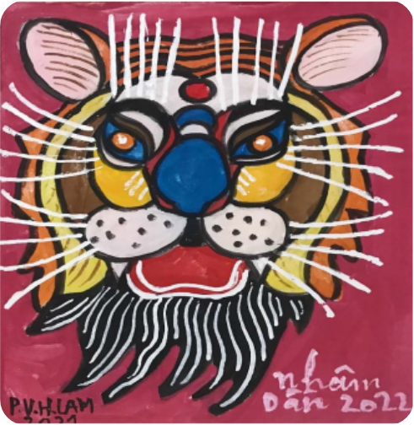
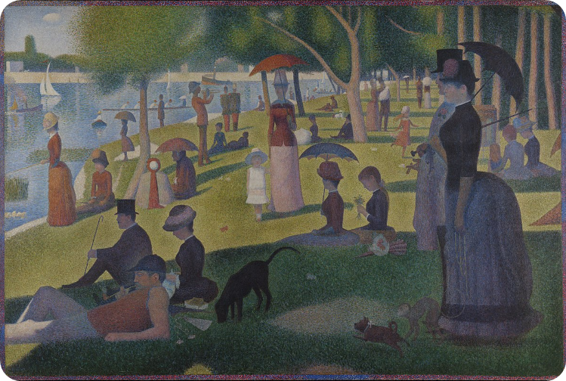
Nhận xét các tác phẩm mĩ thuật trên
Yếu tố tạo hình: chấm, nét thẳng, cong, hình cơ bản, màu sắc rực rỡ tạo không khí mùa Xuân.
Nguyên lí tạo hình: cân bằng, lặp lại, nhấn mạnh.
Yếu tố tạo hình: chấm, màu sắc đa dạng, đậm nhạt hài hòa tạo nên không gian thư thái chiều cuối tuần.
Nguyên lí tạo hình: tương phản, hài hòa.

Slide 19
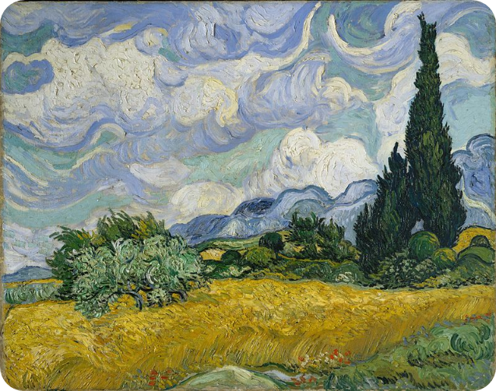
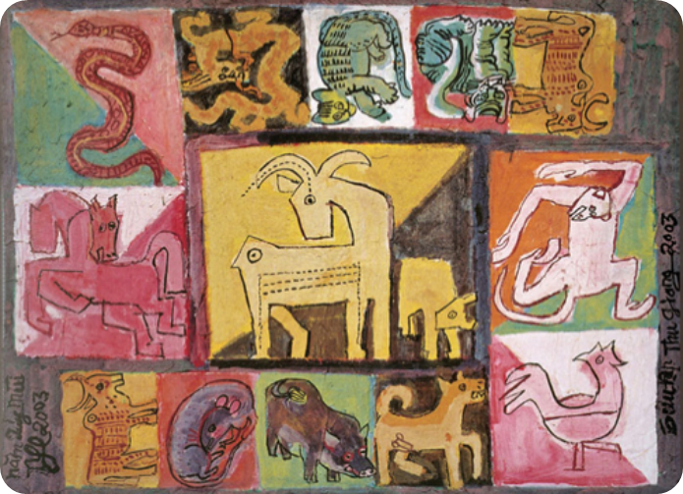
Yếu tố tạo hình: nét cong mềm mại, chấm, màu sắc kết hợp gam màu nóng, lạnh tạo không gian rộng lớn, hài hòa.
Nguyên lí tạo hình: tương phản, nhịp điệu, chuyển động, hài hòa.
Yếu tố tạo hình: nét chéo, hình vuông, chữ nhật, hình 12 con giáp, màu sắc rực rỡ tạo.
Nguyên lí tạo hình: cân bằng, tương phản, tỉ lệ, hài hòa.

Slide 20
THỂ HIỆN

Slide 21
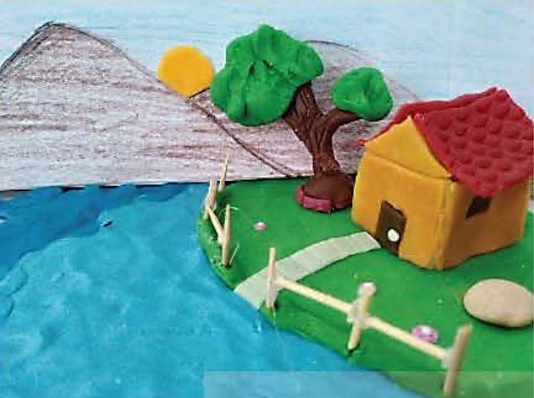
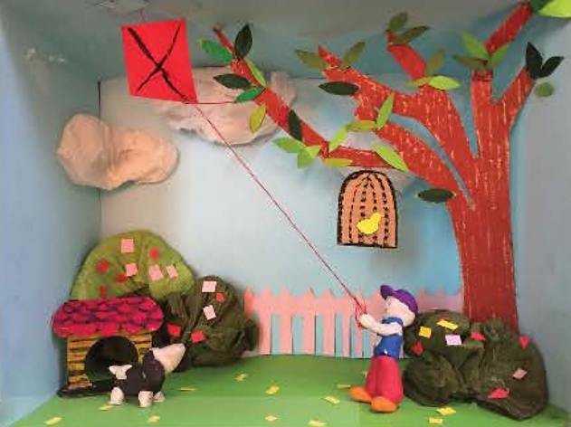
Tham khảo sản phẩm mĩ thuật của học sinh
Ngôi nhà đơn sơ – Phan Hưng
Khu vườn vui vẻ – Phạm Duy

Slide 22
Việt Nam sẽ phát triển và có nhiều khu vui chơi giải trí cho mọi người – Phan Thị Thanh Nhàn

Slide 23
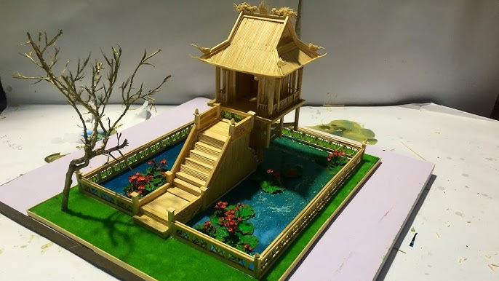
Tham khảo các sản phẩm mĩ thuật khác
SPMT 3D Chùa Một Cột

Slide 24
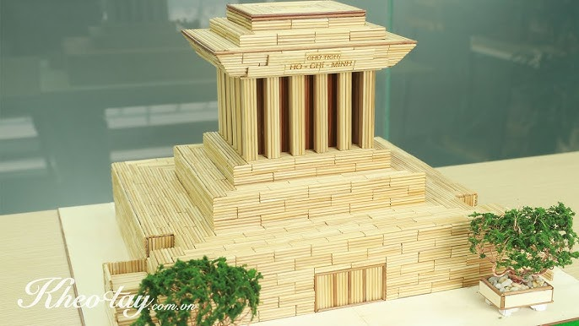
Tham khảo các sản phẩm mĩ thuật khác
SPMT 3D Lăng Chủ tịch Hồ Chí Minh

Slide 25
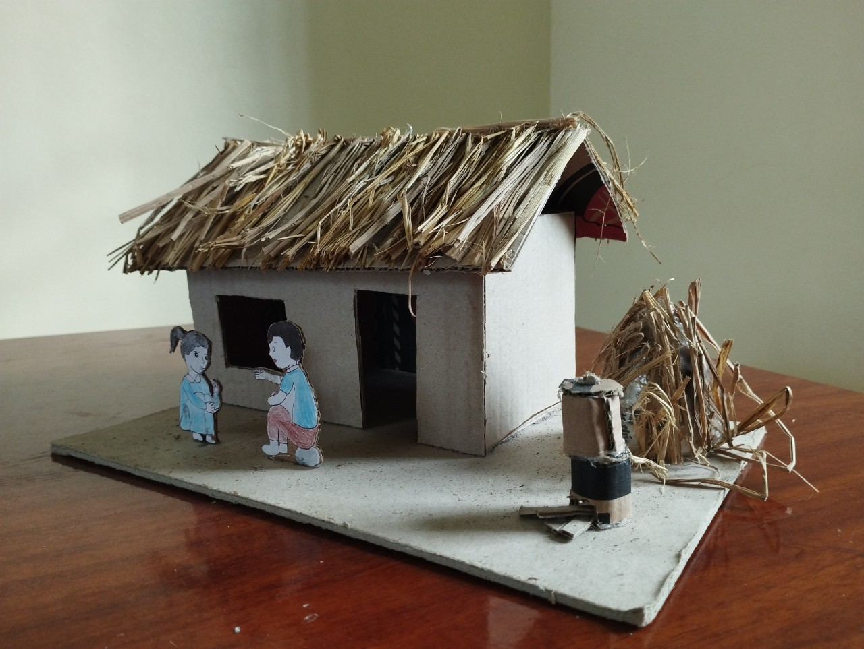
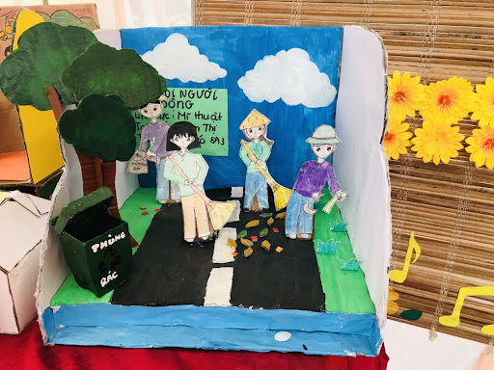
Tham khảo các sản phẩm mĩ thuật khác
SPMT 3D Nhà quê
SPMT 3D Người lao động

Slide 26
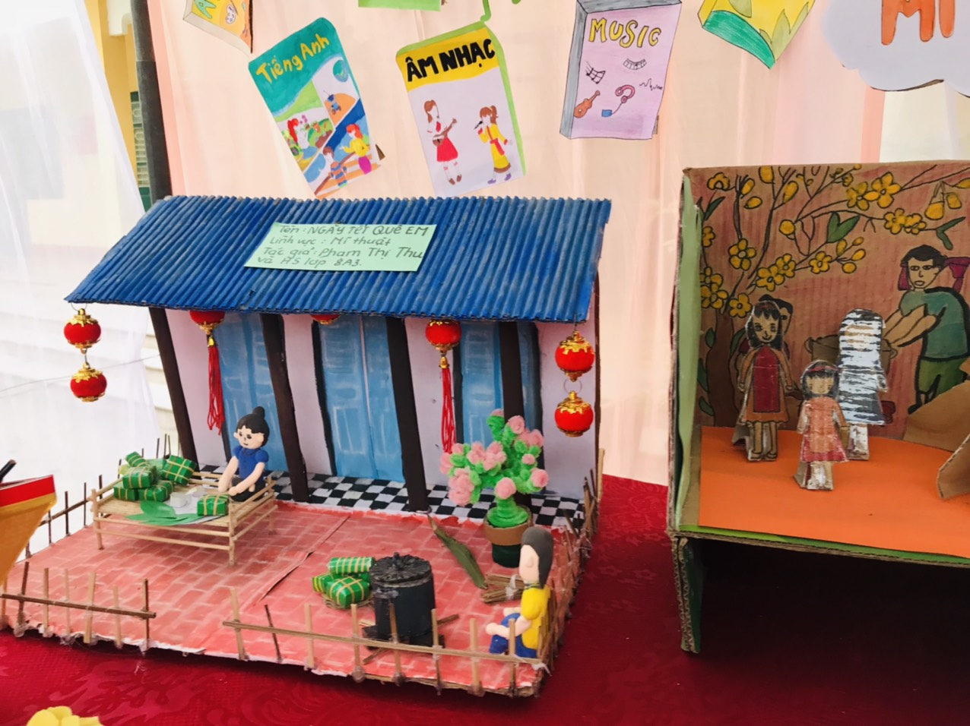
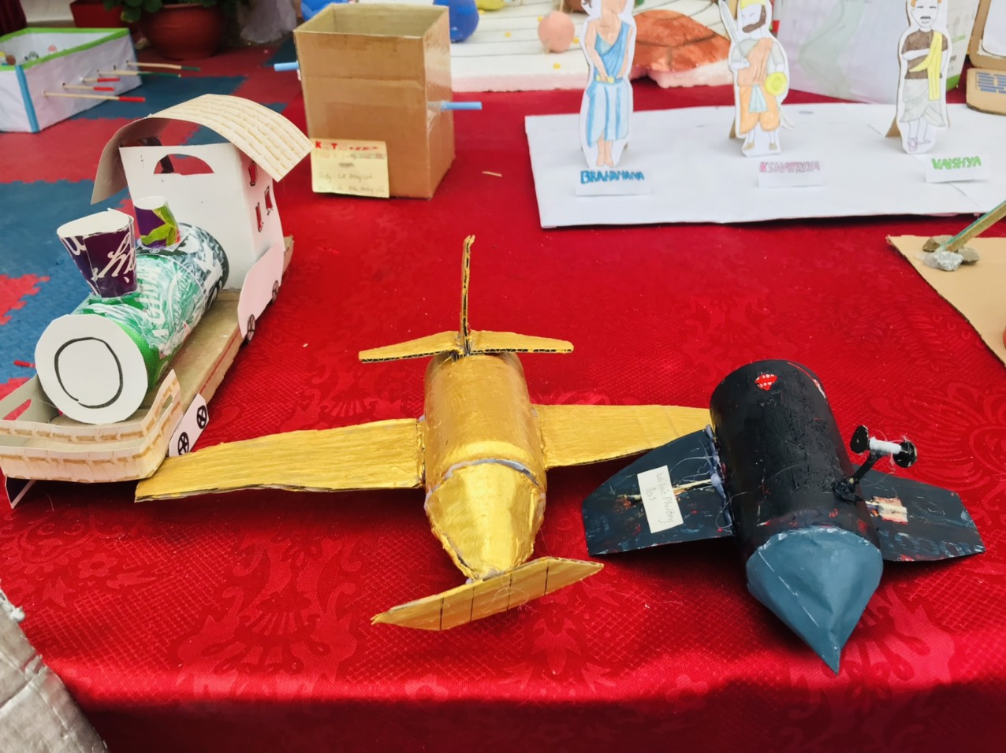
Tham khảo các sản phẩm mĩ thuật khác
SPMT 3D Tết
SPMT 3D Phương tiện giao thông

Slide 27
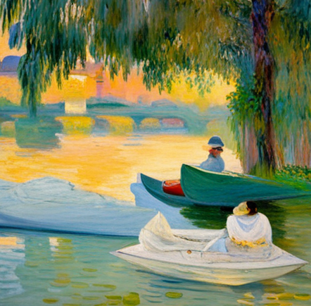
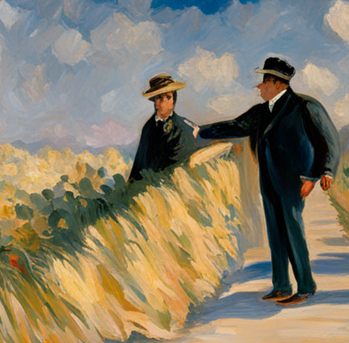
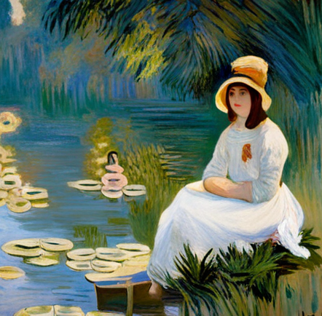

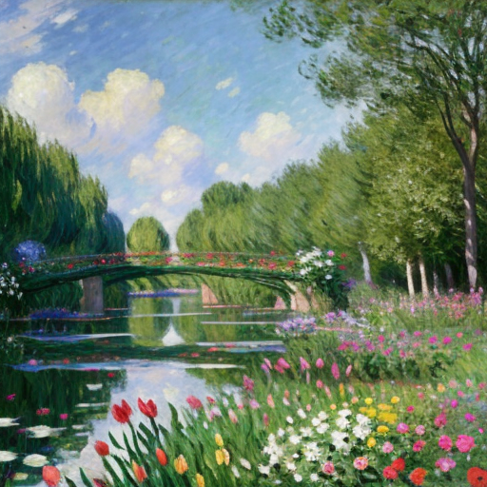
TRANH ĐA SẮC MÀU

Slide 28
TRƯNG BÀY, NHẬN XÉT SẢN PHẨM CUỐI CHỦ ĐỀ
Em đã khai thác những yếu tố tạo hình nào trong thực hành,
sáng tạo SPMT?
Trong cá SPMT đã thực hiện, em thích sản phẩm nào nhất? Tại sao?
Hãy giới thiệu vẻ đẹp
của yếu tố, nguyên lí tạo hình rong SPMT em đã thực hiện với bạn bè,
người thân trong gia đình.

